Slide 1
Samarbejde om kontraktstyring –syddansk erhvervsskole og ifirs
”Mest muligt for mindst muligt”

Slide 2
Hvad går I hjem med?
En faglig disciplin
Indblik i forandringer
Samarbejde kan svare sig
Notes:
BOBLER
Kontraktstyring er en faglig disciplin
”Håndværket” kontraktstyring
Kontraktstyring og kommunikation kræver forandringsledelse
Kontrakt og leverandørstyring holder aldrig op
Faglighed fremfor fjendtlighed
Kontraktstyring sker på mange planer
Centralisering og de-centralisering er lige godt og skidt

Slide 3
Agenda
Introduktion
IFIRS og kontraktstyring
SDE og kontraktstyring
Samarbejdet omkring kontraktstyring
Spørgsmål og dialog
Notes:
Starter med helikopterblikket på håndværket kontraktstyring
SDE uddyber med virkeligheden
Synergi i samarbejde i fællesskaber

Slide 4
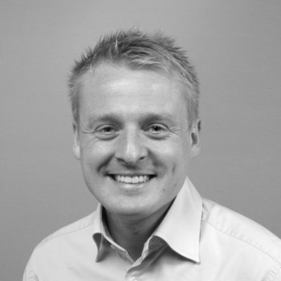
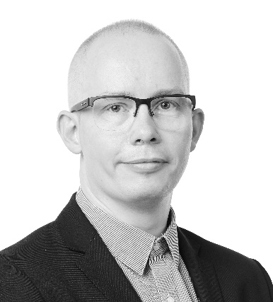
Introduktion
Syddansk Erhvervsskole
Strategisk Indkøber
Ca 8 år med Indkøb og Kontraktstyring
IFIRS
Contract Manager & Projektstyring
Ca 5 år med Kontraktstyring og Controlling

Slide 5
IFIRS & Kontraktstyring
”5% Jura, 15 % Management og 80% Sund fornuft”
Notes:
Kært barn har mange navne

Slide 6
Hvem er IFIRS
Et frivilligt fællesskab af p.t. 80 selvejende institutioner i Undervisningsministeriets regi
Ungdoms- og efteruddannelser fra hele Danmark, fra Bornholm, over Sjælland, Fyn og i hele Jylland
De 80 medlemsskoler repræsenterer en årlig indkøbsmængde på ca. kr. 3.500.000.000
1 leder
5 udbudsjurister
6 controllere

Slide 7
Kontraktstyring i IFIRS
Emner
Fra leverandørstyring til kontraktstyring
”God kontraktstyring”
  Gevinstrealisering
Aktiviteter
Opsummering

Slide 8
Fra leverandørstyring til kontraktstyring – en rejse
2010 - 2012
  Decentraliseret v udbudsjurister/konsulenter
  Priskontrol
  Ad hoc opfølgning
2013
  Centralisering (funktion)
  Leverandørmøder
  Aftalebog
  Medlemsportal
2014
  ”God kontraktstyring”
  Evaluering & proaktiv opfølgning
  Implementering
  Vidensoverdragelse til genudbud
2015
  SAS
  Standardisering af processer
  Effektivisering
  Opnormering
  Information
  Vidensforankring
2016
  Pactius
  Ny struktur i IFIRS
  Ny ledelse i IFIRS
  CM Uddannelse
  Ressource og tidsstyring (Segmenterings model)
2017
  CM delegering
  Compliance struktur
  Struktur for intern oplæring
  Procesbeskrivelse og deling
  Ressource og tidsstyring
  Og alt det andet ☺
2018
  PACTIUS
  SAS
  Udbud til aftale til udbud til aftale til…..
Notes:
Kontraktstyring i Indkøbssammenhæng starter ofte med controlling og leverandørstyring og udvikler sig til kontraktstyring

Slide 9
”God” Kontraktstyring
1.
Overblik
over aftaler og leverandører
2.
Styring
af aftaler og leverandører
DISCIPLIN
Overblik
SPØRGSMÅL
Hvilke aftaler har vi?
Hvad er vigtigt at vide om aftalerne?
AKTIVITET
Databaser & PACTIUS
Aftalebøger
Medlemsportal
3.
Compliance-
styring
4. Performance-
styring
GEVINST
Deadlines overholdes
Aftaledækning på plads ift. revision og udbudspligt
Ingen ”pludselige” listepriser
Disciplin - Spørgsmål - Aktivitet - Gevinst
Notes:
4 grund discipliner i ”håndværket”
Hver disciplin er grundlag for emner / spørgsmål
Aktiviteter besvarer spørgsmålene
Gevinsterne realiseres heraf

Slide 10
1.
OVERBLIK
Hvilke aftaler har vi?
Hvad er vigtigt at vide om aftalerne?
Hvilke aftaler prioriterer vi?
Hvordan styrer vi aftaler og leverandører?
2.
STYRING
Databaser & PACTIUS
Aftalebøger
Medlemsportal
Overblikket +
Segmentering
Risikovurdering
Dialog med skoler
Deadlines overholdes
Aftaledækning på plads ift. revision og udbudspligt
Ingen ”pludselige” listepriser
Fokus på de aftaler og leverandører, hvor gevinsterne er
Prioritering af ressourcer
Disciplin - Spørgsmål - Aktivitet - Gevinst
Rigtige priser
Rigtige betingelser
Rigtigt køb
Økonomisk realisering af aftalen
Bedre betingelser indenfor rammen
Gevinst realisering
Mer-gevinst
Optimering af næste aftale
Overblik+Styring
Compliance analyser
Priskontrol & benchmarks
Fakturarkontrol
Evalueringer
ERFA på tværs af aktiviteter og aftaler
Undervisning
Struktur for vidensdeling
3.
COMPLIANCE
4. PERFORMANCE
Overholder leverandørerne sin del?
Anvender vi aftalerne rigtigt?
Får vi det forventede ud af aftalerne?
Hvordan får vi mere ud aftalerne?
Notes:
Samarbejdet her – skoler har behovet for disse info
IFIRS systematik sikrer en struktur
Overblik for skoler – kommunikeres ud
IFIRS og skoler i samspil – skoler definerer strategisk vægt og sikrer IFIRS har fokus på værdi
Compliance – systemisk overvågning, skoler finder ting i det nære og udbreder til alle skoler
Dialog med skoler – hvad fungerer/ikke – samarbejdet giver rigtig meget

Slide 11
Kontraktstyring
Aktiviteter i hele aftalens tid
Drift
Optimering
Afslutning
Aftaleindgåelse/
Udbudsfase
Implementering
1.
Overblik
over aftaler og leverandører
2.
Styring
af aftaler og leverandører
3.
Compliance-
styring
4. Performance-
styring
Notes:
Aftalens livscyklus og aktiviteter for CM i kontrakten
IFIRS systematik – men på skolerne lever aftalerne - symbiose

Slide 12
Implementering
Drift
Optimering
Implementering
Information
Overvågning
Kontrol
Aktion
Evaluering
Notes:
Aktiviteter for implementering – denne er meget generel – implementering er meget aftale og leverandør afhængig.

Slide 13
Drift
Drift
Optimering
Implementering
Overvågning
Kontrol
Aktion
Evaluering & Opfølgning
Notes:
Driften er også bestemt af aftalen – drift på aftaler kan være ret forskellig

Slide 14
Optimering
Drift
Optimering
Implementering
Udvikling
Overdragelse
Rådgivning
Notes:
Optimering vil være meget afhængig af aftalen

Slide 15
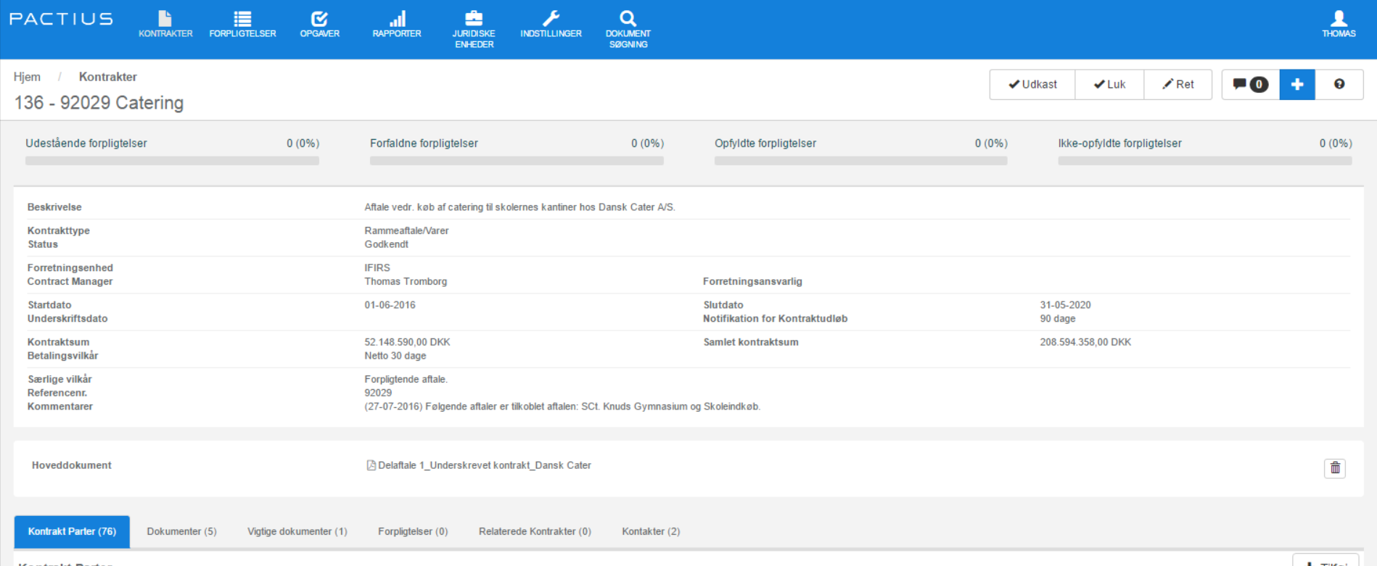
Aktiviteter
Overblik
Hvornår starter en aftale?
Hvem bruger aftalen?
Skal aftalen forlænges?
Håndterer allonge og underskrift mv.
Notes:
Kontrakter har et livsforløb – fra jord til bord men fra underskrift til underskrift
IFIRS sikrer at en aftale ikke pludselig udløber så I står og skal finde en ny aftale og betale dyrt imens

Slide 16

Aktiviter
Compliance
Kontrol af rigtig:
Vare
Kvalitet
Pris
Sted
Tidspunkt
Brug af aftalen
Tilfredshed
AKTION!
Notes:
I får de varer i har bestilt, at kvaliteten er ok at I ikke betaler for meget… og så at den kommer til det rigtige sted når I skal bruge dem…
Vi kontrollerer også at I bruger aftalerne – for at sikre at leverandørerne får noget ud af IFIRS aftalen og at I ikke køber den ”dyre mælk”.
Samtidig vil vi gerne vid om I rigtig tilfreds så aftalerne bliver brugt og I kan fokusere på jeres fag

Slide 17
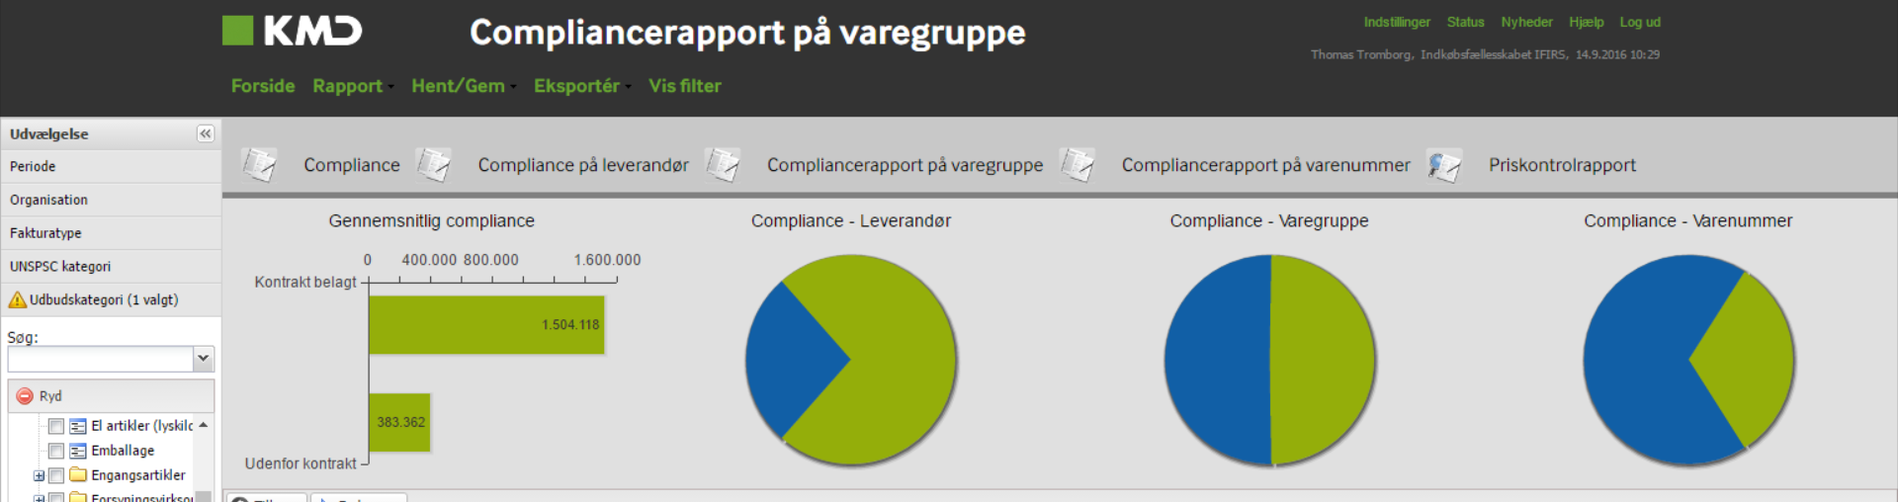
Aktiviteter
Performance
Indkøbsstatistikker
Besparelsesanalyser
Opgørelser af indkøbte økologiske varer
Notes:
Vi hjælper med at etablere kontakten fra ny leverandør til skoler
Opstartsmøder og sikrer at leverandører og skoler får mere kendskab til aftalen og hinanden
Vi modtager prislister og sender dem rundt, gemmer dem på medlemsportalen så man kan finde gamle prislister
Vi evaluerer aftalerne så leverandører og skoler ved hvordan det går og så følger vi op på de evalueringer.
Styrker samarbejdet så aftalen kører godt – og for at gøre det skal vi jo kontrollere den på andre måder også

Slide 18

Aktiviteter
Daglig brug
Hvad gør jeg hvis:
  Vil vide hvor jeg skal handle et produkt?
  Der er udfordringer med aftaler?
  Jeg har spørgsmål til aftaler?
  Mangler en prisliste?
  Ønsker login til medlemsportal?
  Vil vide mere om en IFIRS aftale…
Notes:
Er der spørgsmål
Er der udfordringer med leverandør som I ikke kan håndtere med konsulent / lokal afdeling
Mangler I varer, prislister?

Slide 19
Opsummering
Jura, Indkøb, Økonomi og Projektstyring
  Gevinstrealisering i aftalens løbetid
Skaber gevinster og værdi via:
  Overblik
  Styring af leverandører og aftaler
  Compliance og kontrol af aftalen
  Performance og udvikling på aftalen
Hovedaktiviter:
  Aktiviteter styres af aftalens forløb:
  Implementering
  Drift
  Optimering
  Afslutning
  Aftaleindgåelse / Udbudsfase
Success afhænger af samarbejde – Michael
Notes:
Opsummering
Kontraktstyring tværfagligt
Livscyklus og hovedaktiviteter
Gevinstrealising
Desto mere samarbejde desto mere får alle skoler ud af fællesskabet

Slide 20
Syddansk erhverVsskole og kontraktstyring
”Forandring fryder….”

Slide 21


Syddansk Erhvervsskole & kontraktstyring
Når forandringens vinde blæser……

Slide 22
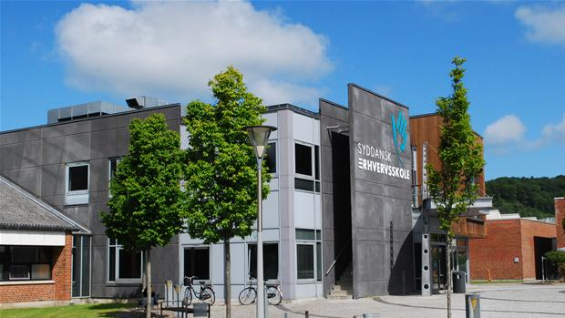
Hvem er Syddansk Erhvervsskole?
11 adresser og mere end 35 uddannelser
788 ansatte og 5.000 årselever
170 indkøbere og spend på mDKK 150 p.a.

Slide 23

Hvorfor nu fokus på indkøb?
2 % årlig reduktion i taksameter
Decentraliseret indkøb
Konsulentrapport med indsatsområder

Slide 24
Sammenhængende indkøb ved SDE
Feedback og løbende læring
Plan og mål
Løbende forbedringer af indkøbskategorier mv.
Aftaleindgåelse
Kontraktperioden
Politik og strategi
Kategorisering og organisering
Behovs/ markeds-analyse
Kategori-strategier
Markeds-bearbejd-ning relationer
Forberede udbuds/
tilbuds-runde
Udbuds/
tilbuds-runde
Kontraktindgåelse, implementering og kontraktstyring
Indkøb til betaling
Systemer og værktøjer (kontraktoverblik, leverandøroverblik, udbuds/tilbudsindhentningoverblik, skabeloner, workflows mv.)
Hovedproces
Støtteproces
Data, analyser og målinger (kilder til at danne grundlag for relevante analyser og målinger)
Uddannelse og træning
Netværk og benchmark
Processer og retningslinjer
Implementeret
Mangler udvikling og implementering

Slide 25
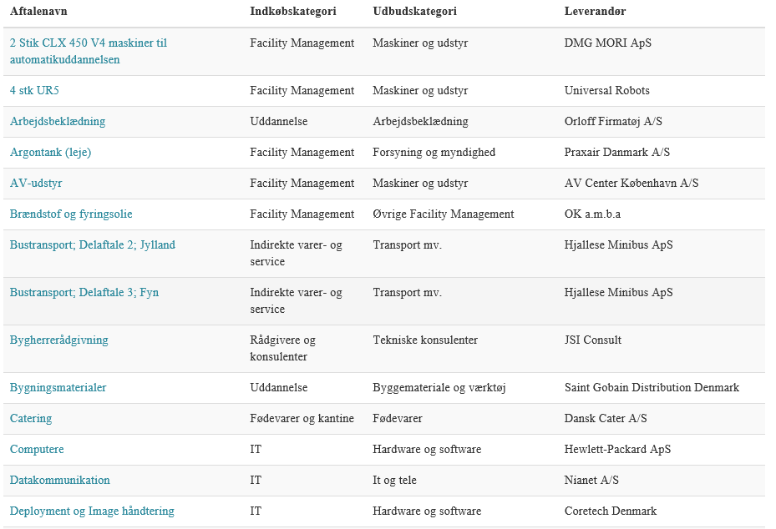
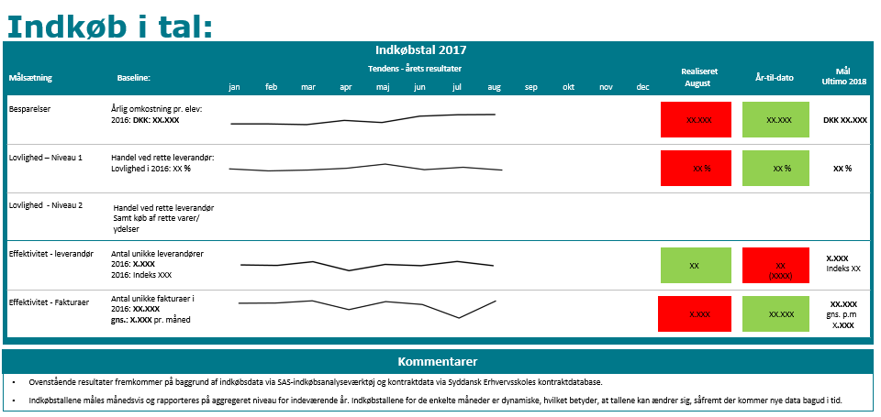
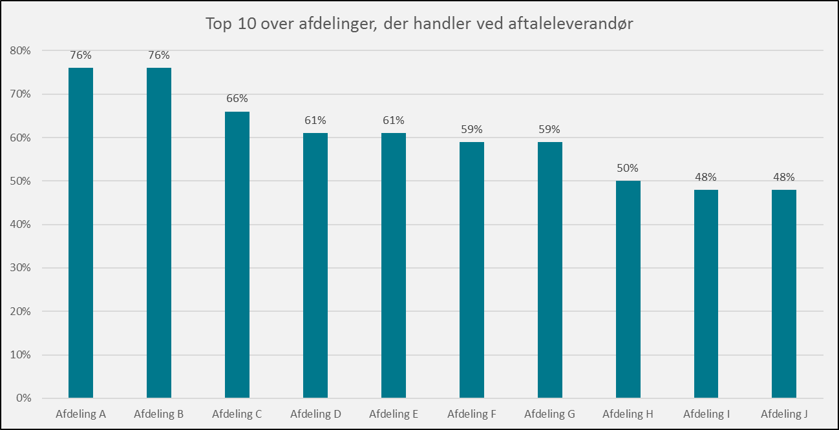
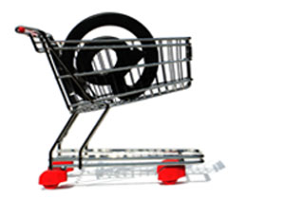
Kontraktstyring ved Syddansk Erhvervsskole
Overblik
Styring
Compliance
Performance

Slide 26
Overblik

Slide 27
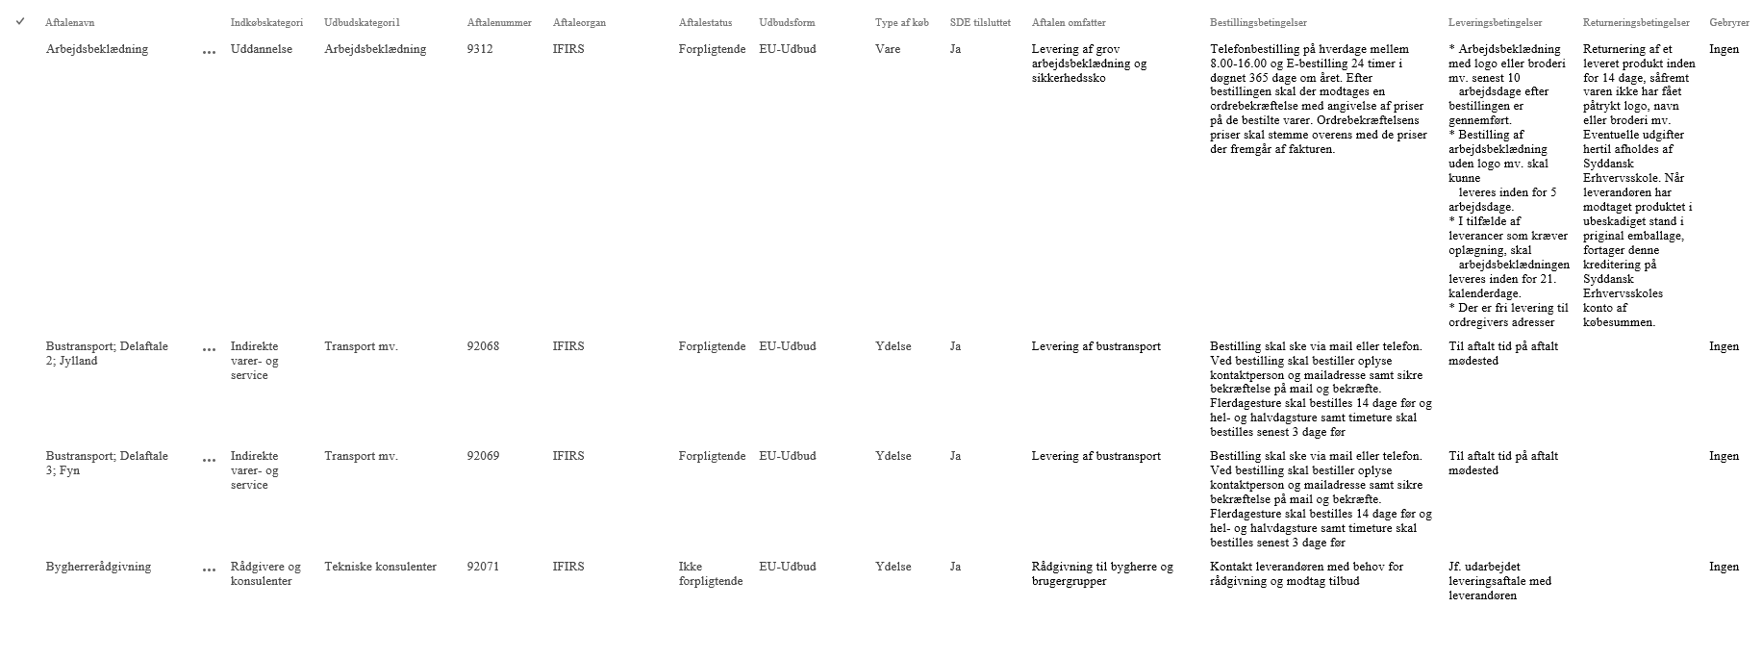
Det interne kontaktoverblik
Sharepointløsning
60 metadata
Proaktiv

Slide 28
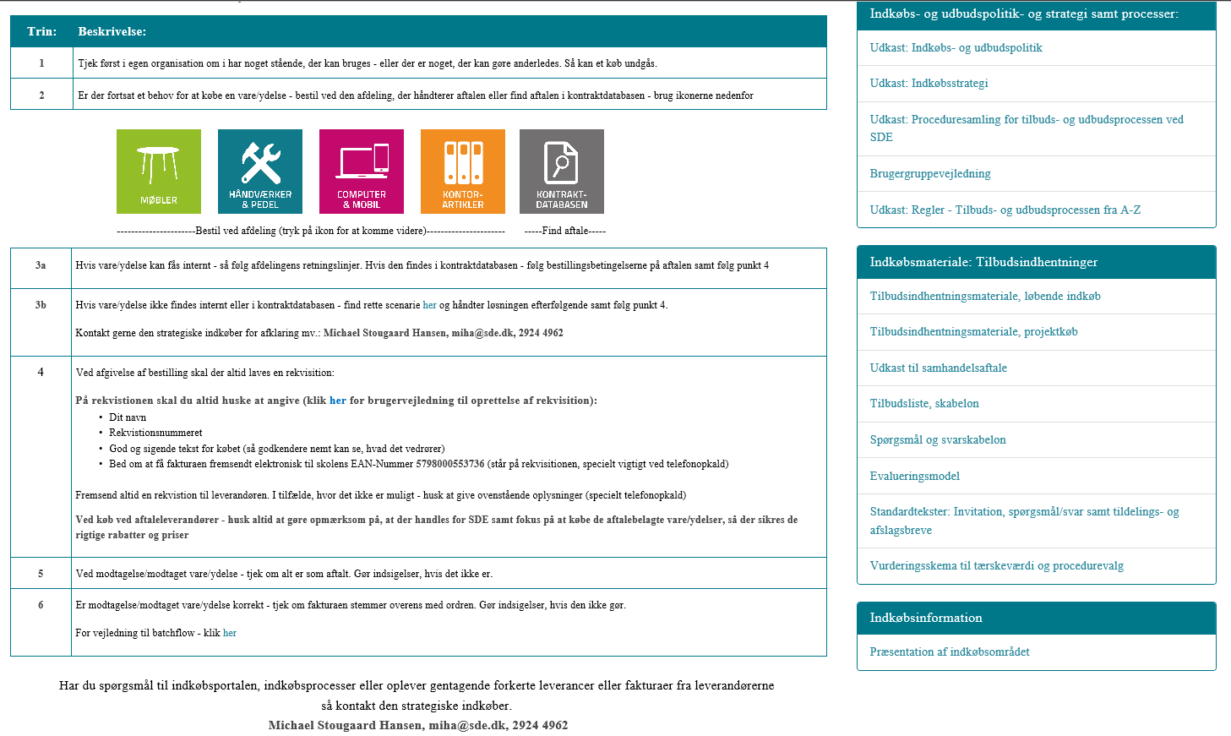
Det eksterne kontaktoverblik (1)
Synlighed af ”nye rammer”
Aftaleoverblik til rekvirenter og indkøbere
Fælles platform

Slide 29
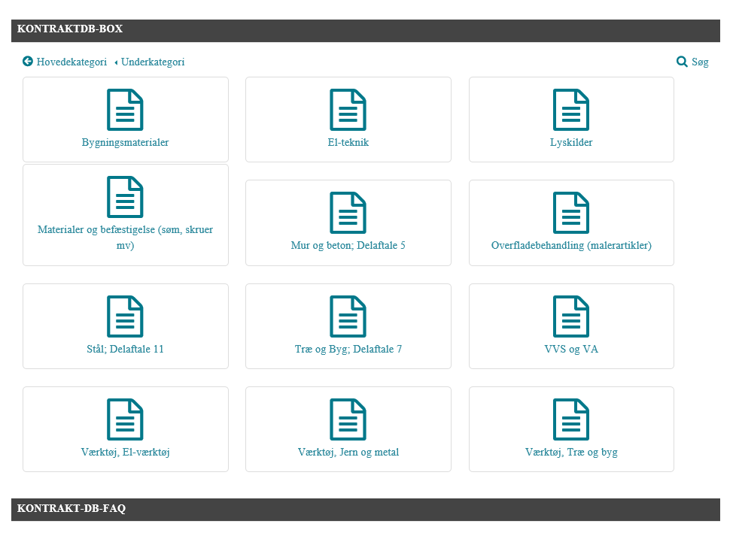
Det eksterne kontaktoverblik (2)

Slide 30
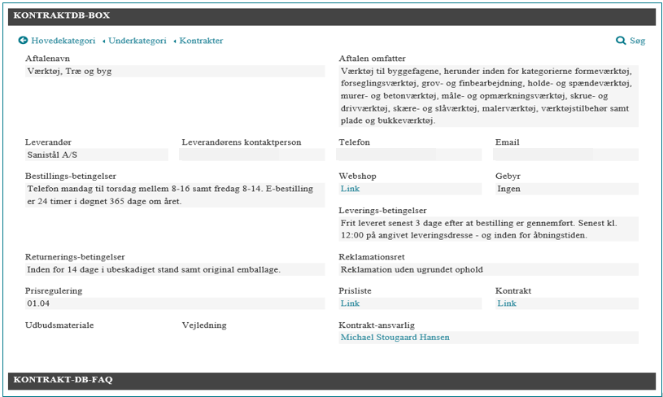
Det eksterne kontaktoverblik (3)

Slide 31
Styring

Slide 32
Indkøb i tal:
Indkøbstal 2017
Målsætning
Baseline:
Tendens - årets resultater
Realiseret
År-til-dato
Mål
Ultimo 2018
jan
feb
mar
apr
maj
jun
jul
aug
sep
okt
nov
dec
August
Besparelser
Årlig omkostning pr. elev:
2016: DKK: XX.XXX
XX.XXX
XX.XXX
DKK XX.XXX
Lovlighed – Niveau 1
Handel ved rette leverandør:
Lovlighed i 2016: XX %
XX %
XX %
XX %
Lovlighed - Niveau 2
Handel ved rette leverandør
Samt køb af rette varer/
ydelser
Effektivitet - leverandør
Antal unikke leverandører
2016: X.XXX
2016: Indeks XXX
XX
XX
(XXXX)
X.XXX
Indeks XX
Effektivitet - Fakturaer
Antal unikke fakturaer i
2016: XX.XXX
gns.: X.XXX pr. måned
XX.XXX
gns. p.m
X.XXX
X.XXX
XX.XXX
Kommentarer
Ovenstående resultater fremkommer på baggrund af indkøbsdata via SAS-indkøbsanalyseværktøj og kontraktdata via Syddansk Erhvervsskoles kontraktdatabase.
Indkøbstallene måles månedsvis og rapporteres på aggregeret niveau for indeværende år. Indkøbstallene for de enkelte måneder er dynamiske, hvilket betyder, at tallene kan ændrer sig, såfremt der kommer nye data bagud i tid.
Vælge retningen
Måle udviklingen
Finde indsatsområderne

Slide 33
Udbudsplan 2017:
Prioritere udbuds/tilbudsforretninger
Involvere interessenter
Synliggøre aktiviteter
Opgørelse af indkøbsbesparelser for 2017:
Kommentarer
Udbudsplanen er dynamisk, hvorfor der løbende vil ske ændringer. Typisk grundet dialog med forretningen eller gode opkoblingsmuligheder ved SKI og Statens indkøb samt prioriteringer ved IFIRS.
Udbudsområder under ”forslagsfasen” er listet alfabetisk og dermed ikke udtryk for en bestemt prioritering.

Slide 34
Compliance

Slide 35
Indkøb ved SDE
Månedsrapportering
Oktober
01.10.2017

Slide 36

Indhold:
Slide 3
Kort beskrivelse af indsatsen på indkøbsområdet den sidste tid
Slide 4:
Indkøbsområdet i tal
Slide 5
Overblik over kontraktudløb
Slide 6
Overblik over omsætning og aftaleoverholdelse ved SDE
Slide 7
Udbudsplan
Slide 8
Indkøbsbesparelser

Slide 37
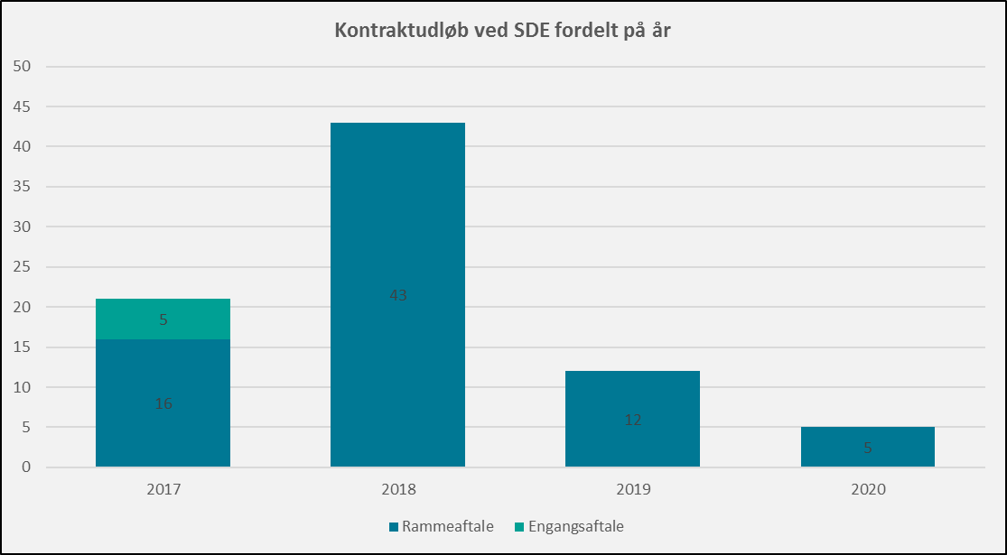
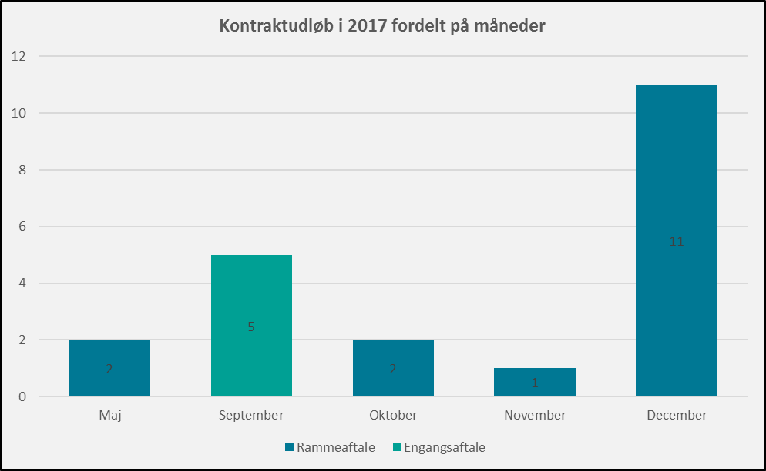
Overblik over kontraktudløb:
Kommentarer
Grafer og tabeller følger den aktuelle kontraktudløbsdato, herunder også når en option på forlængelse er udnyttet. Tabellen viser kun rammeaftaler.
Datoer under option 1 og 2 i tabellen er den dato kontrakten udløber, hvis optionen udnyttes.

Slide 38
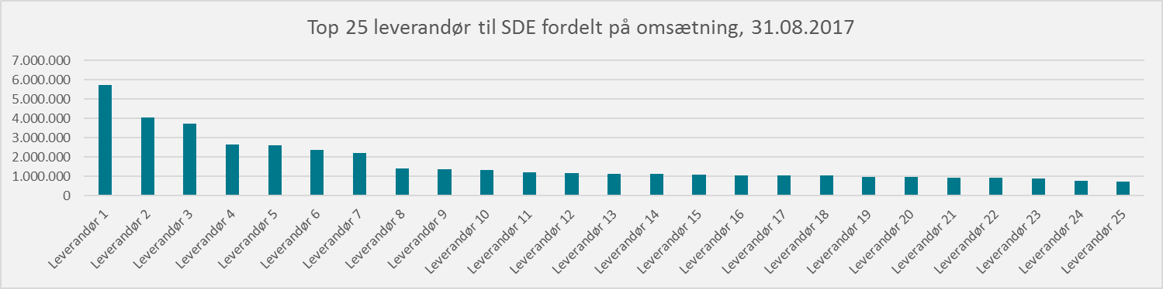

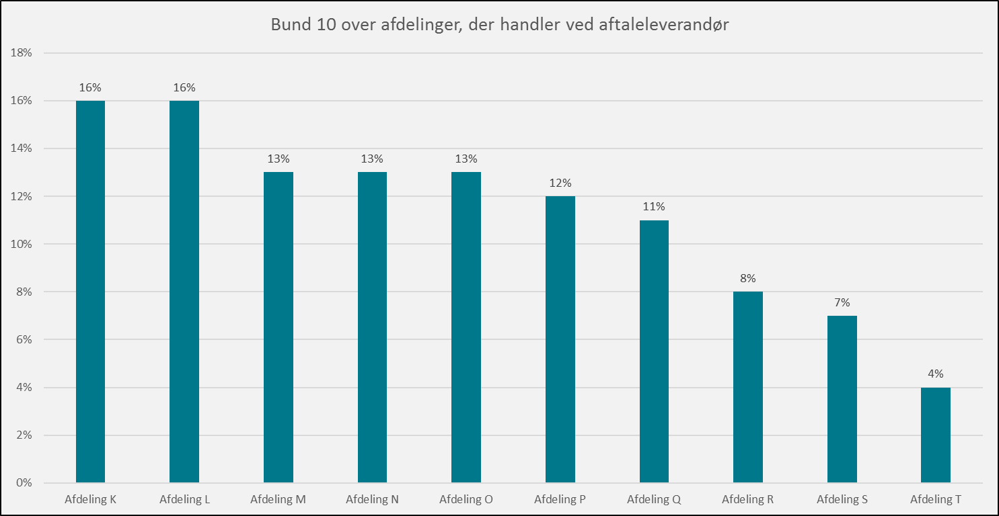
Omsætning og aftaleoverholdelse ved SDE:
Kommentarer
Top og bund 10 er ikke tiltænkt at skulle pege fingre, men anspore til sund konkurrence og udvikling samt dialog med indkøbsfunktionen om, hvordan procenterne kan forbedres. Der er pt. ikke aftaler samt tilfredsstillende aftaler på alle områder, hvorfor nogen afdelinger vil komme ud med en lav procent.
Bemærk: Administrative afdelinger håndteres separat. Endvidere opgøres der på ansvarsnumre i Batchflow.

Slide 39
Indkøb ved SDE
Månedsinformation
Oktober 2017
01.10.2017

Slide 40
Indhold:
Slide 3
Kort beskrivelse af den sidste måned på indkøbsområdet
Slide 4
Overblik over seneste indgående, forlængede og udgående aftaler ved SDE.
Slide 5-7:
Kort præsentation af de nye aftaler
Slide 8
Overblik over kontraktudløb
Slide 9
Udbudsplan

Slide 41
Seneste indgående, forlængede og udgående aftaler:
Indgående aftaler:
Forlængede aftaler:
Udgående aftaler:
Kommentarer
Kontraktstartsdato er den dag kontrakten starter ved SDE. Aftaler via aftaleorganer som SKI, Statens Indkøb og IFIRS kan være startet tidligere, men SDE anvender dem først nu.
Aftalebruger er den eller de afdelinger, der handler ind på aftalen. Primært for at sikre et ensartet udtryk på SDE eller fordi aftalen kun er henvendt til dem. Kunne disse afdelinger kan se aftalen i kontraktdatabasen.
Tilhører man ikke denne afdeling følger man den interne bestillingsprocedure, der er angivet på enkelte aftalepræsentationer. Hvis aftalebrugeren er ”alle afdelinger” følges de opgivne bestillingsbetingelser.
Efterfølgende aftalepræsentationer er sådan som aftalerne er indgået. Der kan ske ændringer, hvorfor man skal holde sig opdateret om aftalen via kontraktdatabasen.

Slide 42
Indgående aftaler:
Aftalenavn: | Værktøj, El-værktøj
Aftalen omfatter: | Elektrisk værktøj, herunder boremaskiner, slagboremaskiner, vinkelslibere, excenterslibere, rundsave, bajonetsave, polermaskiner, mejselhammer, stiksave, fræsere samt tilbehør, herunder batterier mv.
Leverandør(er) | Sanistål A/S
Kontakt ved leverandør:
Aftalebruger ved SDE: | Alle | Intern bestillingsprocedure: | Ingen
Fordele ved aftalen: | Aftalen er lavet som sortimentsudbud, så leverandøren byder ind med alle produkter inden for kategorien elektrisk værktøj til aftalt rabatsats. Der er pt. 7.023 produkter på aftalen.
Brug af aftale: | Direkte tildeling: | Kaskademodel: | Miniudbud:
 | X
Bestillingsbetingelser: | Telefon mandag til torsdag mellem 8-16 samt fredag 8-14. E-bestilling er 24 timer i døgnet 365 dage om året.
Leveringsbetingelser: | Frit leveret senest 3 dage efter at bestilling er gennemført. Senest kl. 12:00 på angivet leveringsadresse - og inden for åbningstiden.
Returnering, reklamation og gebyr: | Returnering inden for 14 dage i ubeskadiget stand samt original emballage. Reklamation uden ugrundet ophold
Kontraktstart: | 01.10.2017 | Kontraktslut: | 30.09.2019
Option på forlængelse: | 2 x 12 måneder.
Kommentarer:

Slide 43
Indkøbsanalyse
Område: Y
Afdeling: Z
28.09.2017

Slide 44
Indkøbsanalyse 28.09.2017
Område: |  | Y |  | Afdeling: |  |  | Z
Omkostning pr. elev, 8M (DKK): SDE mål: DKK 28.414 |  | XX.XXX DKK XXX.XXX/ XX |  | Handel ved aftaleleverandør, 8M (%): SDE mål: 80 % |  |  | X % (DKK XX.XXX / DKK XXX.XXX)
Unikke leverandører, 8M (STK): SDE mål: 1.608 |  | XX |  | Unikke fakturaer, 8M (STK): SDE mål: 27.154 |  |  | XXX
Indkøbskarakteristika for afdelingen i dag, herunder indkøbsmønster og udfordringer:
Ud af de XX leverandører er X af dem aftaleleverandører. Heraf er de 3 største aftaleleverandører: Leverandør 1 (DKK XX.XXX), Leverandør 2 (DKK X.XXX), Leverandør 3, (DKK X.XXX) De største 5 ikke-aftaleleverandører: Leverandør 4 (DKK XXX.XXX), Leverandør 5 (DKK XX.XXX), Leverandør 6, (DKK XX.XXX), Leverandør 7 (DKK XX.XXX), Leverandør 8 (DKK X.XXX) Generelt:
Overordnet handlingsplan for forbedring af indkøbstallene for afdelingen (baseret på slide 3)
Opfølgning på indkøbstal:
Indkøbstal: | Dato: |  | Afvigelse, baseline |  | Dato: | Afvigelse, baseline | Dato: | Afvigelse, baseline
Omkostning pr. elev (DKK):
Handel ved aftaleleverandør (%):
Unikke leverandører (STK):
Unikke fakturaer (STK):

Slide 45
Indkøbsanalyse oversigt over aftalekategorier
Indkøbskategori: | Spend, kategori (DKK): | Handel ved aftale-leverandør (%): | Årsag: | Tiltag: | Indsats: | Potentiale (DKK):
Værktøj | XX.XXX | XX % | Ikke kendskab til de nye aftaler | Handel på aftale
Materialer | XXX.XXX | X % | Ingen aftale på området | Konkurrence-udsættelse
TILTAG: Konkurrenceudsættelse, handel på aftale, optimering i indkøbsmønster, ikke nu, ikke mulig

Slide 46
Performance

Slide 47



Hvordan bliver vi bedre?
Besparelsesopgørelser
Indkøbssamarbejde
Systemunderstøttelse

Slide 48
SAMARBEJDE OM KONTRAKTSTYRING

Slide 49
Hvorfor?
Gevinstrealisering
Mest muligt for mindst muligt
Synergi ved både at have et nært og fjernt perspektiv
  Tættere på aftalen – tættere på gevinsten
  Stordrift og tværgående vægt – større gevinst på tværs
Notes:
Kontraktstyring finder sted på alle planer. Der kan være meget viden og meget værdi at have ud af en kontrakt.
Hvis vi som kontraktstyrer samarbejder kan vi gøre meget for at højne niveauet og gevinstrealiseringen.
Således bliver aftaleindgåelse mere effektiv og billigere og aftaleperioderne præget af mere success.
Da vi er på mange planer kan vi også sammen hive gevinsterne hjjem sammen
Dybe tallerkner to gange

Slide 50

Lav synergi
Ordregiver
IFIRS
Styregruppe
Indkøber
Brugeransvarlig
Brugere
Leverandør
Underskrifts-berettigede
Aftaleansvarlig
Salgsansvarlig
Sælger/Konsulent
Controller
Notes:
Intet samarbejde om samme værdiskabelse

Slide 51
Rollefordeling - Dialog
IFIRS gennemfører udbud og overvåger kontrakter:
  periodiseret kontrol
  evaluering og vidensdeling.
IFIRS styrer mod ”global” compliance
IFIRS håndterer ”større” / fælles udfordringer
SDE implementerer aftalerne og drifter aftalen lokalt på skolen
SDE styrer imod lokal compliance
SDE håndterer lokale udfordringer
SDE eskalerer større og især gentagne / systemiske fejl til IFIRS
Notes:
IFIRS administrativt selskab - gør hvad medlemmerne ønsker
Rollefordelingen som en model for synergi.
IFIRS overvåger hele aftalen og køre periodiske kontroller eks. via SAS/KMD
SDE fanger ting helt tæt på aftalen
Intet er ”for småt” til IFIRS, men – mange ting løses hurtigst tæt på aftalen

Slide 52
Høj synergi
Ordregiver
IFIRS
Styregruppe
Indkøber
Brugeransvarlig
Brugere
Leverandør
Underskrifts-berettigede
Aftaleansvarlig
Salgsansvarlig
Sælger/Konsulent
Controller

Slide 53
Fra bruger til IFIRS
Bruger finder en fejl i en kreditnota ved leverandør
Michael kontrollerer og validerer data
Michael kontakter IFIRS
IFIRS anvender kontrollen og validerede data
IFIRS kontakter leverandør
Kreditnota til flere skoler!
Leverandør
Notes:
Leverandør kommunikationen forenklet
Datavalideringen fra SDE gør tiden hurtigere
IFIRS centrale adgang og vægt gør ekspeditionen ved leverandøren mere effektiv
Kreditnota kan bredes ud
Successhistorien gør at både ekstern og intern compliance højnes for hele aftalen og for SDE

Slide 54
IFIRS til bruger
IFIRS finder udfordring ved aftale
Dialog og løsning med leverandør
Løsning kommunikeres til alle skoler, herunder SDE
SDE forankrer løsningen på hele skolen – løsningen får liv!
LØSNING
Leverandør
Notes:
IFIRS kontrollerer løbende
Udfordring kan være lige fra compliance til performance
Vægten sikrer løsningen – især for skoler som ikke har en strategisk indkøber som SDE
Løsningen bliver bedst via dialog med SDE
Løsningen bedst

Slide 55
Fordele ved samarbejdet
Stordriftsfordele
Forankring både i SDE og IFIRS
  Vidensoverdragelse og udbredelse
Vægten i samarbejdet
Sparring på tværs af skoler og aftaler
Aftalerne skærpes udbud for udbud
Effektivisering – samme arbejde, mere data
Specialisering og faglighed i samspil
  SDEs faglige brugere rådgiver IFIRS
  IFIRS Konsulenter rådgiver SDE
SDE er tæt på aftalen og virkeligheden
IFIRS har sammenhængen for hele kontrakten
Viden kommer både tæt på og fra et overordnet plan
  IFIRS kan levere viden fra mange aftaler og planer
  SDE sikrer at den viden matcher virkelighedens behov og krav
Leverandører lytter til omsætning
80 skoler / kunder fremfor 1
Viden kommer fra mange niveauer og på tværs af aftaler
Hvad fungerer godt / dårligt – både i virkeligheden og i styringen?

Slide 56
Udfordringer
Rollefordeling
  SDE er både ”chef” og ”medlem”
Forventningsafstemning
  Hvor meget kan lade sig gøre – og hvor mange ressourcer?
  ”For meget” / ”For lidt”
  Hvor meget info vil IFIRS gerne have?

Slide 57
Dialog og Spørgsmål

Slide 58
Hvad går I hjem med?
En faglig disciplin
  Kontraktstyring er en faglig disciplin
  Indblik i ”Håndværket” kontraktstyring
Indblik i forandringer
  Kontraktstyring og kommunikation kræver forandringsledelse
  Kontrakt og leverandørstyring holder aldrig op
Samarbejde kan svare sig
  Faglighed fremfor fjendtlighed
  Kontraktstyring sker på mange planer
  Centralisering og de-centralisering er lige godt og skidt
Notes:
En faglig disciplin
Kontraktstyring er en faglig disciplin
”Håndværket” kontraktstyring
Indblik i forandringer
Kontraktstyring og kommunikation kræver forandringsledelse
Kontrakt og leverandørstyring holder aldrig op
Samarbejde kan svare sig
Faglighed fremfor fjendtlighed
Kontraktstyring sker på mange planer
Centralisering og de-centralisering er lige godt og skidt

